Slide 1
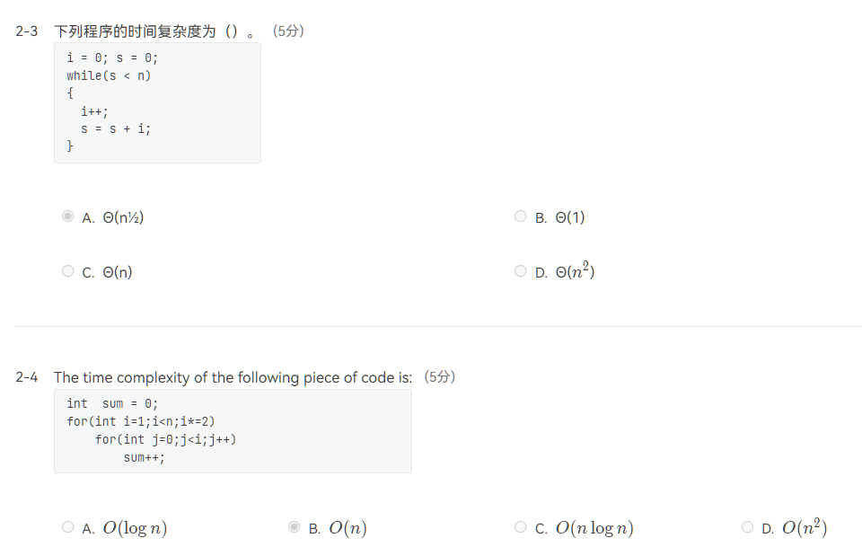
作业
浙大考研真题
单选选最近的上限！！
$$T\left(n\right)≤c_{1} \log^{2}\left(n\right)≤c_{2}n≤c_{3} n\log\left(n\right)≤c_{4}n^{2}$$

Slide 2
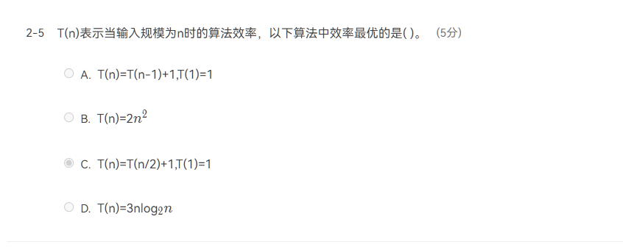
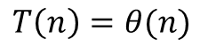
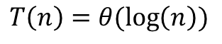
作业
$$T\left(n\right)=θ(n)$$
$$T\left(n\right)=θ(\log\left(n\right))$$

Slide 3
作业

Slide 4
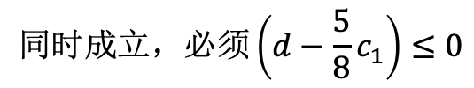
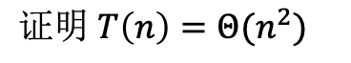
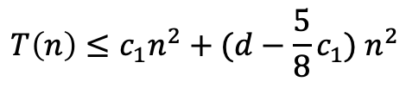
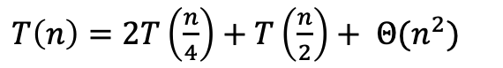
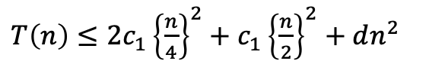
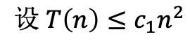
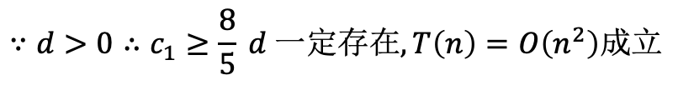
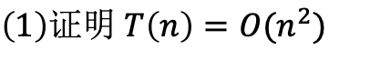
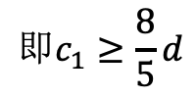
作业
$T\left(n\right)=2T\left(\frac{n}{4}\right)+T\left(\frac{n}{2}\right)+ Θ(n^{2})$
$证明 T\left(n\right)=Θ(n^{2})$
$\left(1\right)证明 T\left(n\right)=O(n^{2})$
$$设 T\left(n\right)≤c_{1}n^{2}$$
$T\left(n\right)≤2c_{1}{\left\{\frac{n}{4}\right\}}^{2}+c_{1}{\left\{\frac{n}{2}\right\}}^{2}+dn^{2}$
$$同时成立，必须\left(d−\frac{5}{8}c_{1}\right)≤0$$
$$T\left(n\right)≤c_{1}n^{2}+(d−\frac{5}{8}c_{1}) n^{2}$$
$$即c_{1}≥\frac{8}{5}d$$
$$∵d>0∴c_{1}≥\frac{8}{5} d 一定存在, T\left(n\right)=O\left(n^{2}\right)成立$$

Slide 5
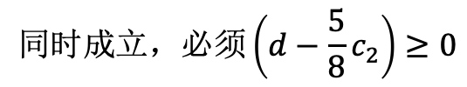
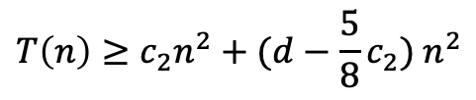
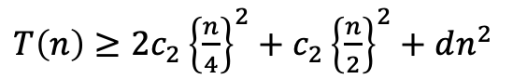
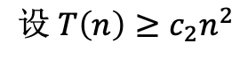
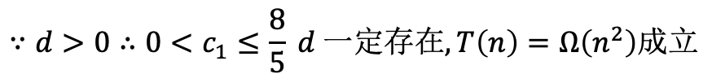
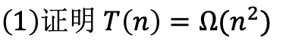
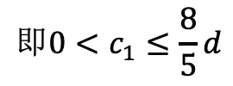
作业
$T\left(n\right)=2T\left(\frac{n}{4}\right)+T\left(\frac{n}{2}\right)+ Θ(n^{2})$
$证明 T\left(n\right)=Θ(n^{2})$
$\left(1\right)证明 T\left(n\right)=Ω(n^{2})$
$$设 T\left(n\right)≥c_{2}n^{2}$$
$T\left(n\right)≥2c_{2}{\left\{\frac{n}{4}\right\}}^{2}+c_{2}{\left\{\frac{n}{2}\right\}}^{2}+dn^{2}$
$$同时成立，必须\left(d−\frac{5}{8}c_{2}\right)≥0$$
$$T\left(n\right)≥c_{2}n^{2}+(d−\frac{5}{8}c_{2}) n^{2}$$
$$即{0<c}_{1}≤\frac{8}{5}d$$
$$∵d>0∴{0<c}_{1}≤\frac{8}{5} d 一定存在, T\left(n\right)=Ω\left(n^{2}\right)成立$$

Slide 6
作业

Slide 7
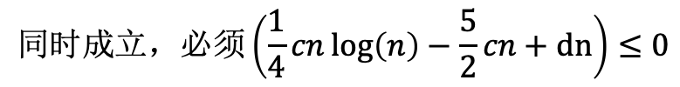
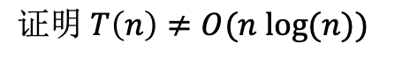
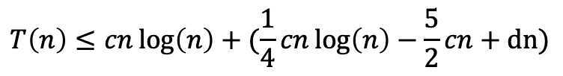
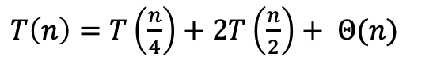
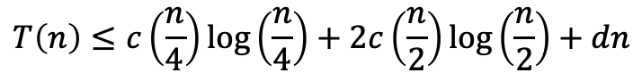
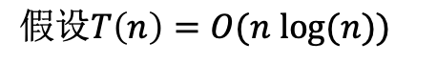
作业
$T\left(n\right)=T\left(\frac{n}{4}\right)+2T\left(\frac{n}{2}\right)+ Θ(n)$
$证明 T\left(n\right)≠O(n log⁡(n))$
$假设T\left(n\right)=O(n log⁡(n))$
$$即使 T\left(n\right)≤cn\log\left(n\right)成立的c存在 (n→ ∞)$$
$$T\left(n\right)≤c\left(\frac{n}{4}\right)\log\left(\frac{n}{4}\right)+2c\left(\frac{n}{2}\right)\log\left(\frac{n}{2}\right)+dn$$
$$同时成立，必须\left(\frac{1}{4}cn\log\left(n\right)−\frac{5}{2}cn+dn\right)≤0$$
$$T\left(n\right)≤cn\log\left(n\right)+(\frac{1}{4}cn\log\left(n\right)−\frac{5}{2}cn+dn)$$
$$∵c,d>0∴满足不等式的c不存在, T\left(n\right)≠O(n log\left(n\right))$$

Slide 8
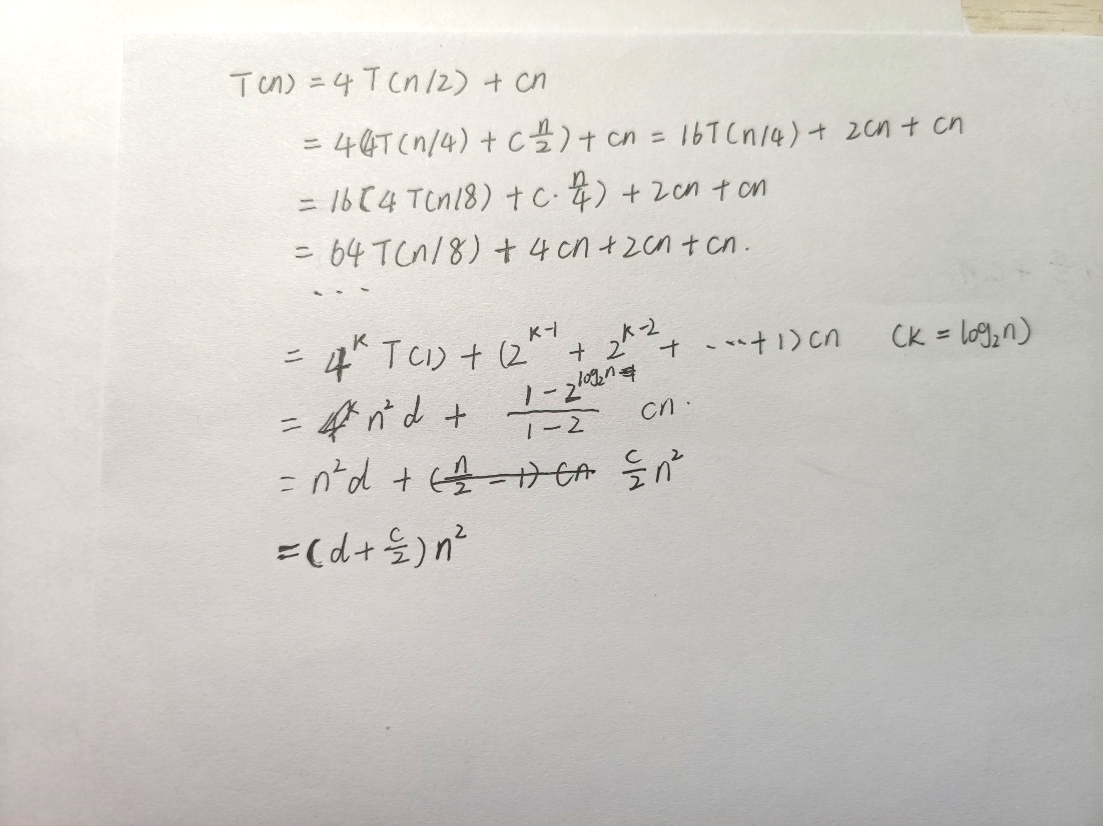
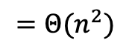
主观题
展开过程
5分
关键步骤 7分
归纳过程 5分
$$=Θ(n^{2})$$
结果 3分

